Slide 1
Little Language
Augusto Rodrigues
Matheus Oliveira

Slide 2
Objetivo
O Padrão define a criação de uma estrutura, onde são realizadas operações léxicas e sintáticas de tal maneira que se facilita a inclusão de algum tipo de regra semântica para interpretar, posteriormente uma sentença através de uma arvore abstrata que irá ser gerada.

Slide 3
Papéis
1. Definir a linguagem que será utilizada para a resolução do problema. 2. Criar regras léxicas e sintáticas, com suas respectivas regras de produção. 3. Implementação das classes necessárias que implementarão tal linguagem

Slide 4
Padrões Relacionados
Interpreter
Template Method
Composite

Slide 5
Interpreter
Utilizado principalmente quando se tem uma tarefa recorrente, e de difícil execução, onde se cria uma "pequena linguagem" para a realização dessa tarefa de maneira mais simples e rápida. Tem sua aplicação quando se faz necessário tratar tipos de dados similares com um pequeno número de operações, mas inúmeras combinações diferentes.

Slide 6
Template Method
Definir o esqueleto de um algoritmo em uma operação, postergando alguns passos para as subclasses. Template Method permite que subclasses redefinam certos passo de um algoritmo sem mudar a estrutura do mesmo.

Slide 7
Composite
Compor objetos em estruturas de árvore para representar hierarquia partes-todo. Composite permite aos clientes tratarem de maneira uniforme objetos individuais e composições de objetos.

Slide 8
Contexto
Criar um programa que seja capaz de analisar e identifique qualquer entrada de dados numérica do usuário, tendo como regra de sintaxe a operação matemática de soma.

Slide 9
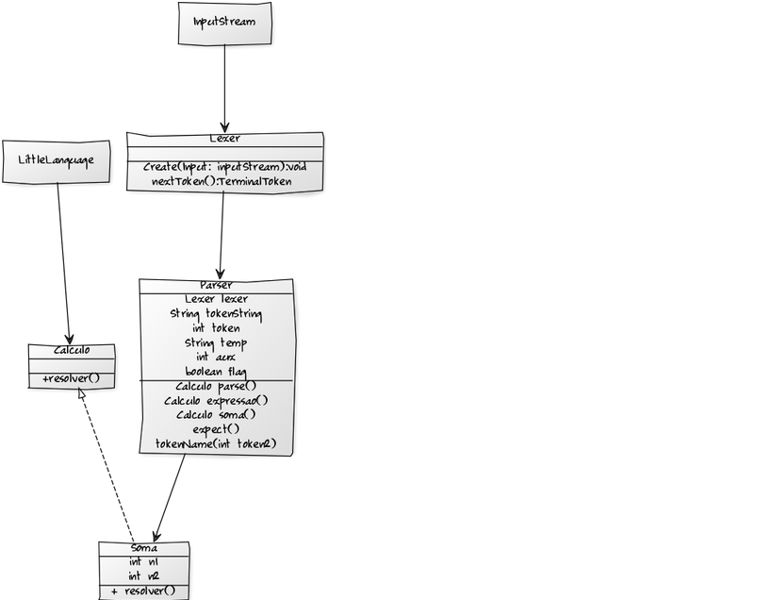
Diagrama

Slide 10
Obrigado!

